Slide 1
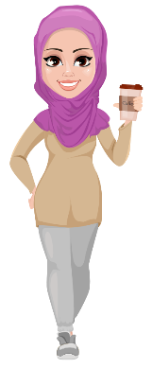
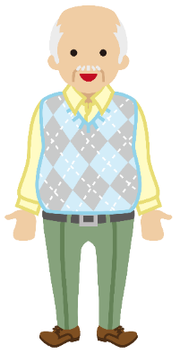
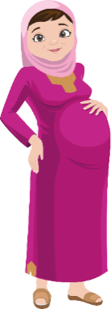

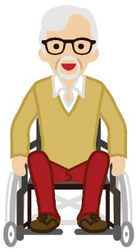
Diabetes en ramadan,
dat kun je leren!
Amsterdam UMC, locatie VUmc
Afdeling Huisartsgeneeskunde
Op de illustraties en de tekst van deze presentatie rust auteursrecht. Het gebruik van de illustraties en de tekst op een manier dan in deze presentatie is niet toegestaan. ©2021
Notes:
Diabetes en ramadan, dat kun je leren!
Deze informatie is gemaakt door Amsterdam UMC, ziekenhuis (locatie) VUmc om mensen met diabetes te helpen bij de keuze wel of niet vasten tijdens de ramadan.
Het is belangrijk om deze beslissing samen met uw huisarts of praktijkondersteuner te nemen.
Zij kunnen u daarbij helpen.
Als u wilt proberen te vasten, dan is het belangrijk dat u dat eerlijk aan uw huisarts of praktijkondersteuner vertelt.
Zij kunnen u adviezen geven.
Deze adviezen zijn belangrijk om een goede ramadan te hebben, zodat u zo min mogelijk risico heeft op gezondheidsproblemen door vasten.
De informatie die u vandaag krijgt is ook belangrijk voor mensen met diabetes die niet meer vasten tijdens de ramadan.
Deze informatie kunt u gebruiken om het hele jaar door gezonder te leven.
----------------------------------------------------------------------------------------------------------------------------------------------
Inleiding voor zorgverleners:
Dit voorlichtingsmateriaal is in het kader van het diabetes en ramadan project van Amsterdam UMC, locatie VUmc gemaakt. Het project heeft zich gericht op mensen met type 2 diabetes mellitus van Marokkaanse en Turkse komaf en werd mogelijk gemaakt door ZonMw.
Het voorlichtingsmateriaal heeft de volgende doelstellingen:
Zorgverleners te ondersteunen bij het gesprek met de patiënt over wel of niet vasten tijdens de ramadan. Met de informatie uit deze presentatie kunt u, uw patiënten helpen een weloverwogen keuze te maken omtrent wel of niet vasten. Naast medische informatie bevat de presentatie ook informatie over de religieuze dispensatieregeling voor o.a. chronisch zieken.
Zorgverleners cultuursensitieve tools aanreiken waarmee zij hun patiënten die willen vasten, van informatie kunnen voorzien om glycaemische ontregeling zoveel mogelijk te voorkomen.
Patiënten te voorzien van algemene informatie over diabetes en diabeteszelfmanagement. De ramadan kan een mogelijkheid zijn om patiënten te empoweren tot betere diabetes zelfmanagement. Dus deze informatie kan ook gebruikt worden voor algehele voorlichting over diabetes.
Deze presentatie is gemaakt voor laaggeletterden en mensen met beperkte gezondheidsvaardigheden. Er is gebruik gemaakt van eenvoudig beeldmateriaal en eenvoudig taal. Om de kans te vergroten dat de boodschap goed overkomt en de uitleg beter begrepen wordt, is het van belang dat u o.a. korte zinnen maakt en eenvoudig taal gebruikt. In de tekstbox onder iedere slide staan voorbeeldzinnen, o.a. uit het handboek “ik heb diabetes, wat kan ik doen?” en PratenPlaten over diabetes. Verder is het ook belangrijk dat u bij uw uitleg gebruik maakt van de illustraties. En waar mogelijk de patiënt(en) stimuleert tot interactie.
Voor meer informatie en tips over communiceren met laaggeletterden, zie onderstaande link van Pharos.
https://www.pharos.nl/thema/laaggeletterdheid-gezondheidsvaardigheden/?gclid=EAIaIQobChMI4MH6u-Lu6AIVwp13Ch1z2g0REAAYASAAEgIdEPD_BwE
Deze presentatie kan gebruikt worden voor in de spreekkamer of voor het verzorgen van een groepsvoorlichtingsbijeenkomst (hopelijk in de nabije toekomst weer mogelijk). Indien u een groepsvoorlichting verzorgd dan mag u een slide aan deze presentatie toevoegen met daarop uw gegevens zoals uw naam en logo van uw zorggroep of organisatie. Op de illustraties en de tekst van deze presentatie (incl. de tekst in de tekstbox onderaan iedere slide) rust auteursrecht. Het gebruik van de illustraties en de tekst op een andere manier dan in deze presentatie is niet toegestaan.
De gehele presentatie is tevens ingesproken in het Marokkaans-Arabisch (Darija), Riffijns (Berbers Noord-Marokko) en Turks.
Bij taalbarrière in de spreekkamer, kunt u gemakkelijk de betreffende slides van voorkeur voor de patiënt afspelen. In de bijbehorende ondertekst kunt u zien welke informatie de patiënt vertaald te horen krijgt.

Slide 2
Wat gaan we bespreken?
1. Diabetes:
Belangrijke informatie over diabetes
2. Diabetes en ramadan:
Kan ik vasten?
Hoe kan ik een veilige ramadan hebben?
Notes:
We gaan u eerst belangrijke informatie geven over diabetes.
Diabetes is een ander woord voor suikerziekte.
Daarna gaan we het hebben over diabetes en ramadan.
We gaan u helpen om de volgende 2 vragen te beantwoorden:
Is het voor mijn gezondheid mogelijk om te vasten tijdens de ramadan?
Hoe kan ik een veilige en goede ramadan hebben, als ik wil proberen te vasten?
----------------------------------------------------------------------------------------------------------------------------------------------
Informatie voor zorgverlener:
- Deel 1 van de presentatie (1 t/m 25): bevat algemene informatie over diabetes (wat is diabetes; risicofactoren; hypo/ hyper en hoe daarop te handelen, de lange termijn gevolgen en een introductie in diabeteszelfmanagement).
- Deel 2 van de presentatie (vanaf dia 26): bevat specifieke informatie voor de ramadan zoals de mogelijke gevaren van vasten, wanneer men het vasten dient te verbreken; keuze wel of niet vasten; dispensatieregeling vanuit de islam en voedingsadviezen
Indien er sprake is van taalbarrière dan kunt u gebruik maken van de ingesproken presentatie. Deze is beschikbaar in het Marokkaans-Arabisch (Darija), Riffijns (Berbers Noord-Marokko) en Turks. U kunt dan in de spreekkamer gemakkelijk de betreffende slides van voorkeur voor de patiënt afspelen. In de bijbehorende ondertekst kunt u zien welke informatie de patiënt (vertaald) te horen krijgt. Zie Diabetes en ramadan toolbox van de NDF.

Slide 3
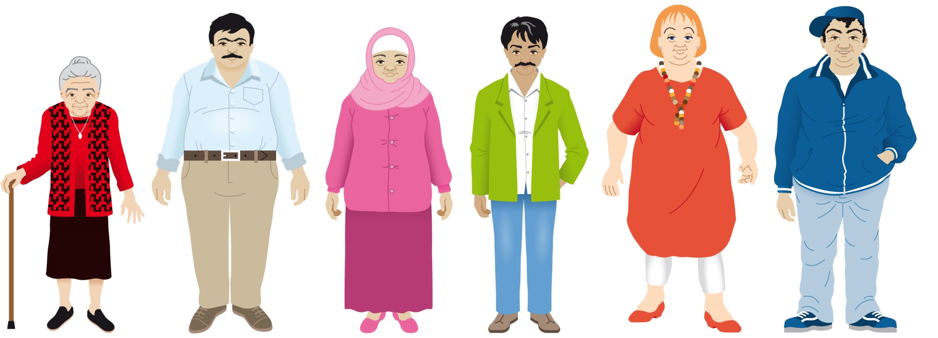
Wie kan diabetes krijgen?
Iedereen kan diabetes krijgen
Notes:
We beginnen met een vraag.
Op dit plaatje zien we 6 mensen (afgebeeld) staan.
Wie van deze mensen kan diabetes krijgen?
Diabetes is een ander woord voor suikerziekte.
[korte pauze (5-10 sec) zodat men kan nadenken]
Veel mensen hebben diabetes.
Iedereen kan diabetes krijgen.
Zoals we op dit plaatje zien, diabetes kan voorkomen bij:
Jong en oud, mannen en vrouwen, dikke (te zware) en dunne mensen.

Slide 4
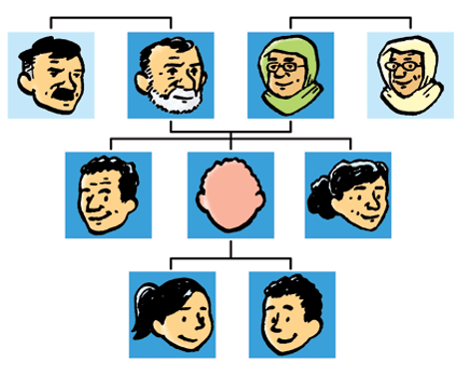
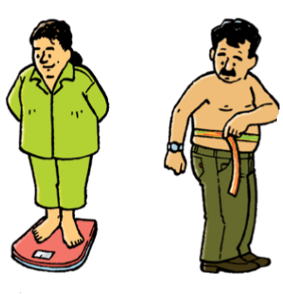
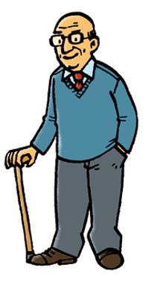
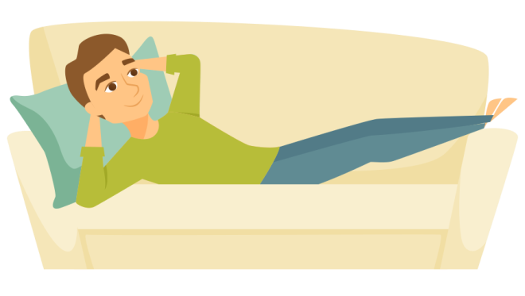
Welke mensen kunnen eerder diabetes krijgen?
Notes:
Zoals we net hebben gezien, iedereen kan diabetes krijgen.
Sommige mensen kunnen eerder diabetes krijgen.
Zij hebben een hoger risico op het krijgen van diabetes.
Zoals we op dit plaatje zien, zijn dit:
Mensen die te zwaar zijn;
Mensen met vet rondom hun buik;
Oudere mensen. We weten dat hoe ouder iemand is, hoe meer kans iemand heeft op diabetes.
Mensen die te weinig bewegen per dag.
En mensen met diabetes in de familie. Als bijvoorbeeld ouders of broer/ zus diabetes hebben, dan is er meer kans op het krijgen van diabetes.

Slide 5
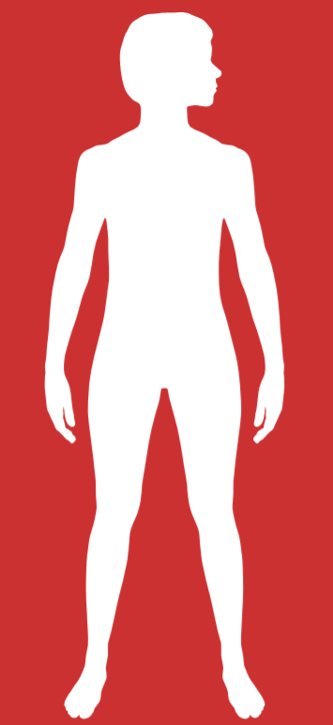
Wat is diabetes?
Notes:
We zien hier een plaatje van het lichaam van een mens.
Stel dat deze persoon diabetes heeft.
Wat werkt er dan niet goed in zijn lichaam?
[korte pauze (5-10 sec) zodat men kan nadenken]

Slide 6
Wat is diabetes?
Probleem met:
Insuline
2. Bloedsuiker (glucose)
↓
↑
Notes:
Wat is diabetes?
Diabetes is een ander woord voor suikerziekte.
Bij diabetes is er een probleem met insuline.
Het lichaam maakt dan geen of te weinig insuline aan.
Insuline werkt ook niet meer goed.
Hierdoor is er te veel suiker in het bloed.
Teveel suiker in het bloed is niet goed voor de gezondheid.

Slide 7
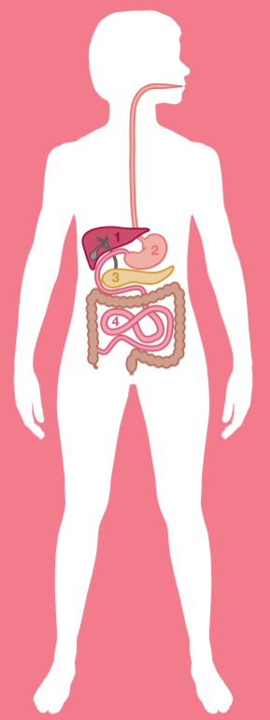
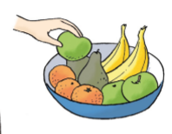
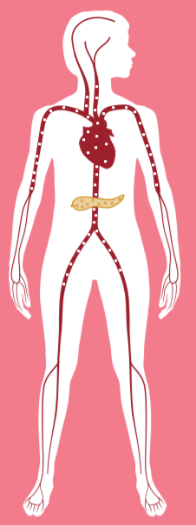
Wat gebeurt er als u eet?
→
↑
Bloedsuiker
Notes:
Wat gebeurt er in uw lichaam als u eet?
Wat we nu gaan bespreken gebeurt bij iedereen na het eten.
Dus ook bij mensen zonder diabetes.
Zoals we in het eerste plaatje zien:
Als u bijvoorbeeld een stuk fruit of appel eten, dan komt het eten eerst in uw maag terecht.
Daarna komt het eten in uw darmen.
Uw maag en darmen maken van het eten hele kleine stukjes.
In deze kleine stukjes eten zit bijvoorbeeld suiker.
Deze suiker gaat vanuit de darmen naar het bloed.
In het lichaam stroomt bloed door bloedvaten.
In het tweede plaatje zien we suiker in de bloedvaten.
De witte blokjes/ puntjes die we in het plaatje zien (voorlichter: u kunt deze op de illustratie aanwijzen) is suiker dat in ons bloed zit na het eten.
Dus na het eten gaat de suiker in het bloed omhoog.

Slide 8
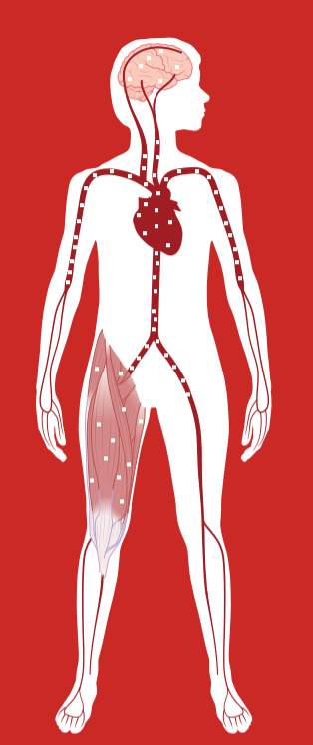
→
INSULINE
Notes:
Als na het eten de bloedsuiker omhoog gaat, dan merkt ons lichaam dat.
Ons lichaam weet dan dat het insuline moet maken.
Insuline is een hormoon. (voorlichter: u kunt aanwijzen dat insuline in de alvleesklier of pancreas wordt gemaakt).
Waarom hebben we eigenlijk insuline nodig na het eten?
Insuline hebben we nodig om suiker naar alle delen van ons lichaam te brengen.
Zoals we in het tweede plaatje zien, zorgt insuline ervoor dat suiker naar onze organen gaat. Bijvoorbeeld naar de hersenen, het hart en de spieren.
Onze organen gebruiken/verbranden de suiker voor energie.
Zodat we energie hebben om bijvoorbeeld te kunnen lopen en nadenken.

Slide 9
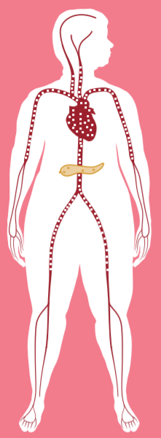
Bij diabetes is er probleem met:
×
Normaal suiker in het bloed
Te veel suiker in het bloed
INSULINE
→
Notes:
Mensen met diabetes hebben een probleem met insuline.
Het lichaam maakt geen of weinig insuline. (voorlichter: u kunt het pancreas/ de alvleesklier aanwijzen op de illustratie)
En insuline werkt niet meer zo goed.
Hierdoor blijft suiker, bijvoorbeeld na het eten, hoog in het bloed.
Daarom hebben mensen met diabetes medicijnen nodig.
Deze medicijnen zorgen ervoor dat suiker in het bloed zo normaal mogelijk (in balans) blijft.

Slide 10
Wat kunt u merken van een hoge bloedsuiker?
Notes:
Wat kunt u merken van een hoge bloedsuiker?
[korte pauze (5-10 sec) zodat men kan nadenken]

Slide 11
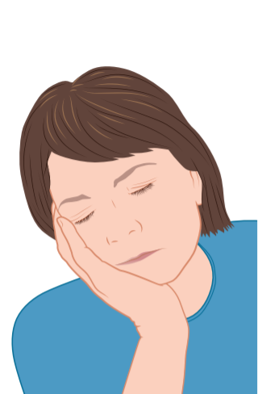
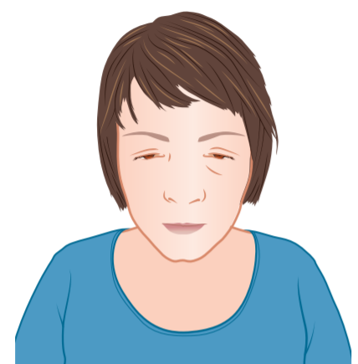
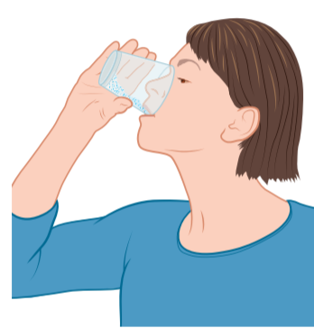
Wat kunt u merken van een hoge bloedsuiker?
Wazig of slecht zien
Veel dorst
Moe
Jeuk
Notes:
Wat kunt u merken van een te hoge bloedsuiker?
Hoge bloedsuiker kan klachten geven.
U kunt zich ziek voelen.
Bij een hoge bloedsuiker kunt u last hebben van:
Moeheid
Veel dorst. Als u veel drinkt dan moet u ook meer plassen.
Wazig of slecht zien
Veel jeuk over uw hele lichaam
Droge tong
U hoeft niet al deze klachten te hebben.
U kunt bijvoorbeeld 1 of 2 van deze klachten hebben.

Slide 12
Wat zijn de gevaren van diabetes?
Notes:
We gaan u nu informatie geven over de gevaren van diabetes.
Waarom is een hoge bloedsuiker niet goed voor uw gezondheid?
[korte pauze (5-10 sec) zodat men kan nadenken]

Slide 13
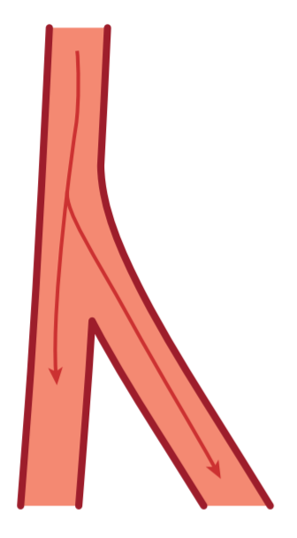
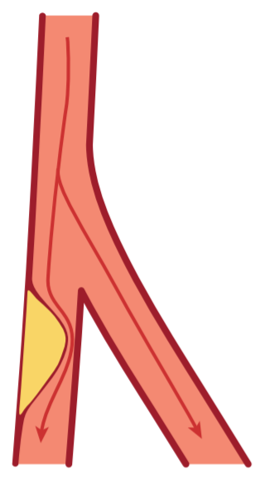
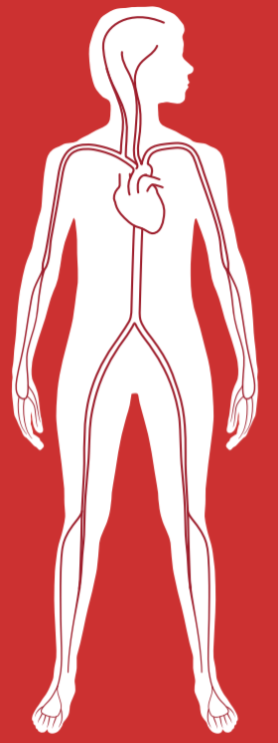
Bloedvatvernauwing
Bloedvaten en hart
Notes:
In het eerste plaatje zien we bloedvaten.
Bloedvaten lopen door het hele lichaam.
In bloedvaten stroomt bloed door het hele lichaam.
In het middelste plaatje zien we een gezond bloedvat.
In een gezond bloedvat, stroomt het bloed makkelijk en goed door het vat.
Het bloed kan zo overal komen.
Zo komt het bijvoorbeeld in het hart, de hersenen, de benen en de nieren.
Een langdurig hoge bloedsuiker beschadigt de bloedvaten.
In het rechter plaatje zien we een beschadigd bloedvat.
In een beschadigd bloedvat stroomt het bloed niet meer goed.
Dit is niet goed voor uw lichaam.
Suiker kan aan de binnenkant van een bloedvat plakken,
Hieraan kan ook cholesterol plakken. Cholesterol is het gelige vet die we op het plaatje zien.
De bloedvaten kunnen hierdoor verstopt raken.
Als de bloedvaten verstopt raken is dat niet goed voor uw gezondheid.
Niet alleen een hoge bloedsuiker en een te hoog cholesterol zijn slecht voor de bloedvaten. Ook hoge bloeddruk en roken geven problemen in de bloedvaten.
U kunt bijvoorbeeld problemen krijgen aan uw hart, hersenen, benen, nieren en ogen.

Slide 14
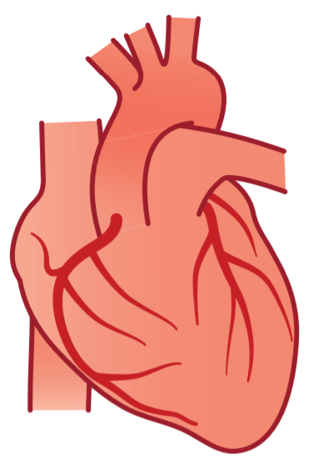
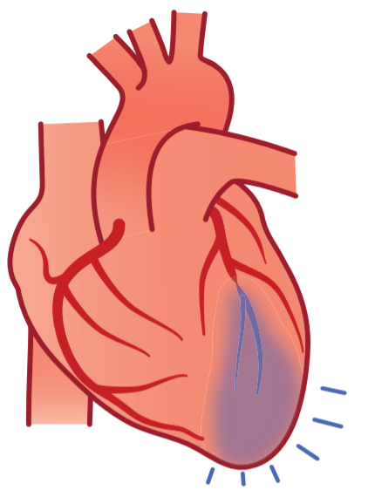
Problemen aan het hart
Bloedvaten en hart
Gezond hart
Hartaanval
Notes:
Het hart pompt bloed via bloedvaten door het hele lichaam.
Het bloed kan zo overal in het lichaam komen.
In het middelste plaatje zien we dat het hart zelf ook kleine bloedvaten heeft.
Via deze bloedvaten krijgt het hart zelf ook bloed.
Het hart heeft zelf ook bloed nodig om goed te kunnen werken.
In het rechter plaatje zien we dat de bloedvaten van het hart niet meer goed werken.
Hierdoor krijgt het hart te weinig bloed.
Het hart kan dan niet goed werken.
Als het bloedvat van het hart helemaal dicht zit, noemen we dat een hartaanval of een hartinfarct.
U kunt bij een hartinfarct last hebben van:
Pijn of drukkend gevoel op de borst
Pijn die uitstraalt naar 1 of beide armen, de schouders, de hals of naar de kaken
Zweten
Misselijkheid
Als u dit voelt, dan moet direct de dokter of 112 gebeld worden.

Slide 15
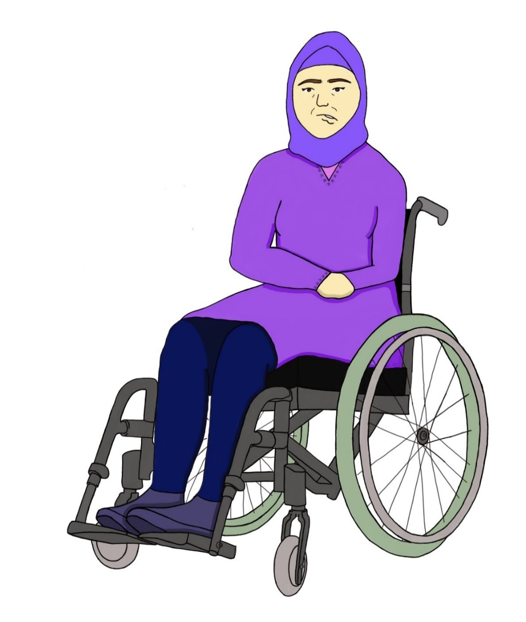
Problemen in de hersenen
Bloedvaten en hart
Notes:
Hoge bloedsuiker kan problemen geven in de hersenen.
Als een bloedvat in uw hersenen verstopt raakt, kunt u een beroerte krijgen.
Door een beroerte kunt u 1 van deze problemen krijgen:
- Arm of been niet meer kunnen bewegen.
Ineens niet meer goed kunnen praten.
Niet uit uw woorden komen.
Uw mond staat scheef.
U ziet dubbel of u ziet een deel niet meer.
Als u één van deze klachten heeft, dan moet direct de dokter of 112 gebeld worden.

Slide 16
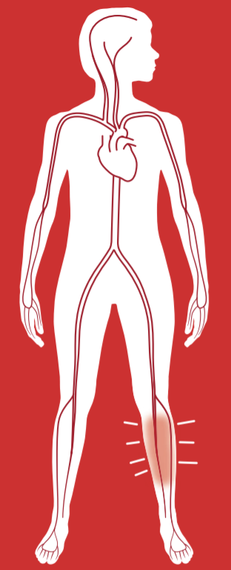
Problemen aan de benen
Bloedvaten en hart
Pijnlijke benen
→ Etalagebenen
Notes:
Diabetes kan problemen geven in de benen.
Hoge bloedsuiker, maar ook een hoog cholesterol en roken zijn slecht voor de bloedvaten in uw benen.
De bloedvaten in uw benen kunnen vernauwd raken.
U kunt dan problemen krijgen met lopen.
Als u een klein stukje heeft gelopen, krijgt u pijn in uw been.
De pijn gaat weg als u even stilstaat.
En als u weer begint te lopen komt de pijn terug.
Deze klachten noemen we etalagebenen.
De huisarts kan onderzoeken of uw klachten passen bij problemen in de bloedvaten van uw benen.

Slide 17
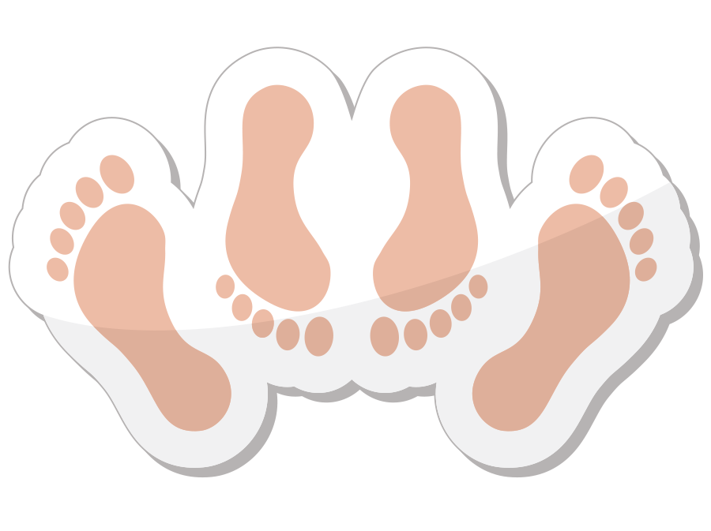
Problemen met seksualiteit
Notes:
Hoge bloedsuiker kan ook problemen geven met de seksualiteit.
Mannen en vrouwen kunnen hier allebei last van krijgen.

Slide 18
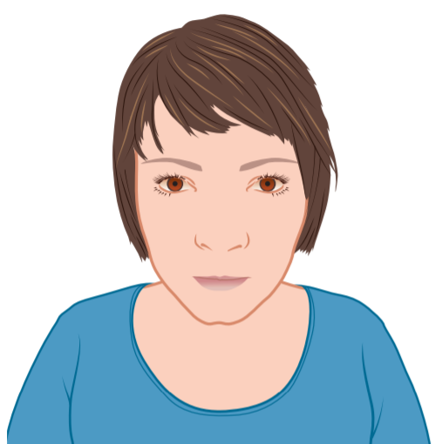
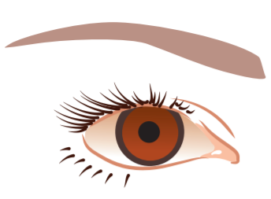
Problemen aan de ogen
Bloedvaten en hart
Notes:
Hoge bloedsuiker is ook slecht voor de hele kleine bloedvaten in uw lichaam.
Deze kleine bloedvaten heeft bijvoorbeeld in uw ogen, nieren en zenuwen.
Om goed te kunnen zien, moeten de bloedvaten in de ogen gezond zijn.
Als de bloedvaten in de ogen niet meer gezond zijn, dan kunt u minder goed zien.
Als hier niet op tijd iets aan gedaan wordt, kunt u blind worden.
Daarom is het belangrijk om uw ogen te laten controleren via uw huisarts of oogarts.
Dit gebeurt 1 keer in de 2 jaar, soms vaker.
Er wordt dan een foto gemaakt van uw ogen.
Ook als u geen klachten heeft, is het belangrijk om op tijd uw ogen te laten controleren.

Slide 19
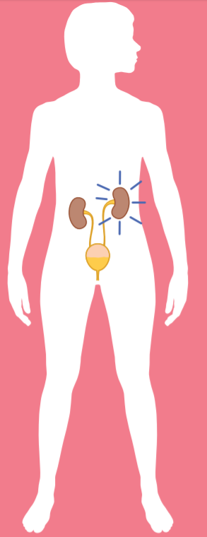
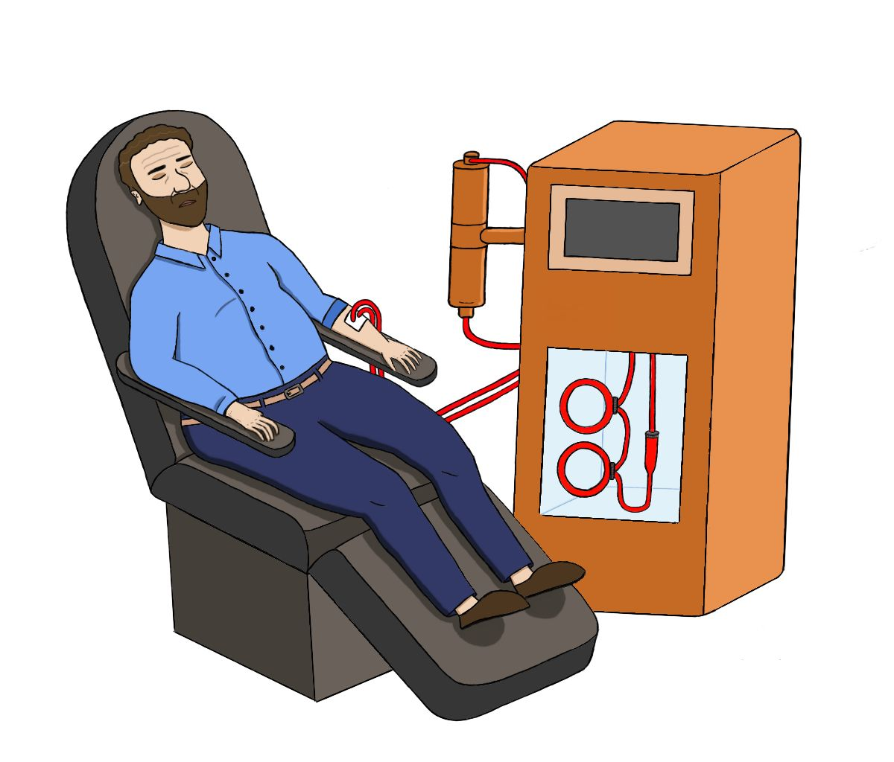
Problemen aan de nieren
Bloedvaten en hart
Nierdialyse
Notes:
Als u lang hoge bloedsuikers heeft, beschadigen de bloedvaten in de nieren.
Zoals we in het linker (of eerste) plaatje zien, hebben we 2 nieren.
De nieren zijn belangrijk voor het lichaam.
De nieren maken het bloed schoon.
Ze halen alle stofjes uit het lichaam die u niet meer nodig heeft.
Als de nieren heel slecht werken, dan moet u aan de dialyse.
Dit is een apparaat, zoals we in het rechter plaatje zien, dat uw bloed schoon maakt. Het zuivert uw bloed.
Mensen die dialyseren, moeten meestal een paar keer per week naar het ziekenhuis om te dialyseren.

Slide 20
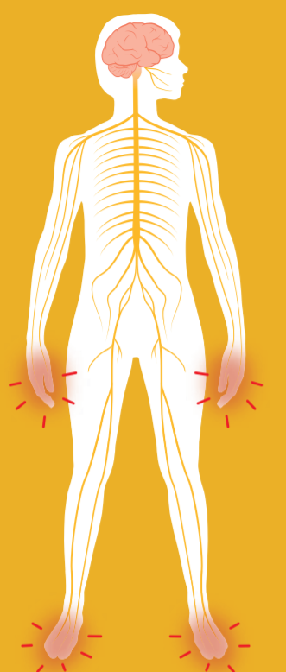
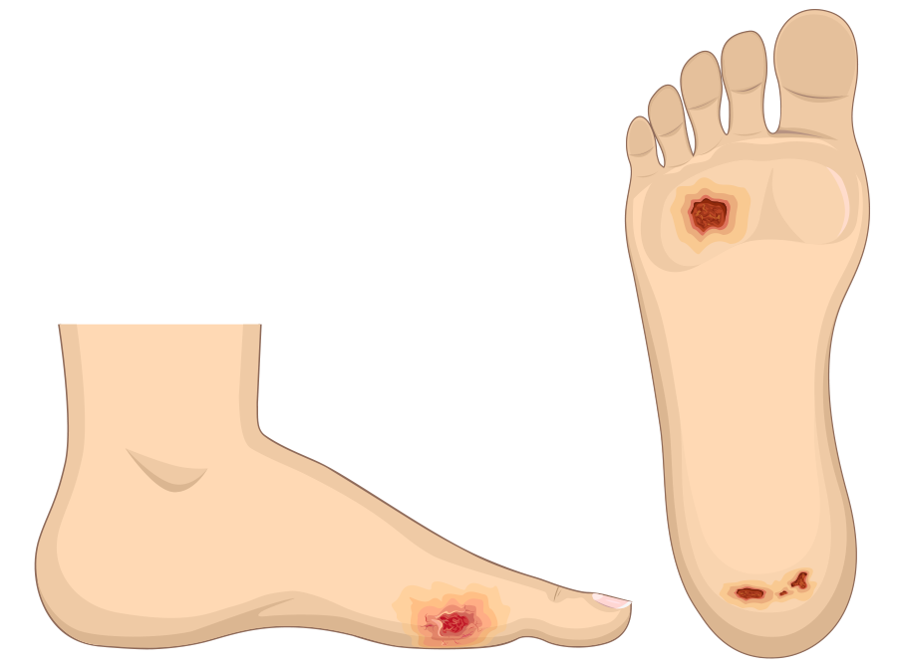
Problemen aan de zenuwen
Bloedvaten en hart
Notes:
Hoge bloedsuiker kan problemen geven aan de zenuwen.
Zenuwen zijn vaten die zorgen voor gevoel.
Zoals we in het linker plaatje zien, lopen deze vaten, net als bloedvaten, door het hele lichaam.
Zenuwen zorgen ervoor dat u pijn kunt voelen. Bijvoorbeeld als u een wondje heeft op uw voet.
Ook zenuwen hebben gezonde bloedvaten nodig om goed te kunnen werken.
Als door de hoge bloedsuikers, de bloedvaten niet meer goed werken, dan krijgen de zenuwen te weinig bloed.
De zenuwen werken dan niet meer goed.
Meestal gebeurt dat het eerst in de voeten.
U voelt daardoor niet meer goed dat er een wondje zit.
Dat is gevaarlijk, want dat kleine wondje kan steeds groter en dieper worden.
Dat kan voor grote problemen zorgen.
Daarom is het belangrijk om zelf goed uw voeten te controleren.
En ieder jaar uw voeten bij de praktijkondersteuner of huisarts te controleren.
Als u de adviezen van de huisarts en praktijkondersteuner opvolgt en gezond leeft, dan kunt u de gevaren (problemen) van diabetes voorkomen.

Slide 21
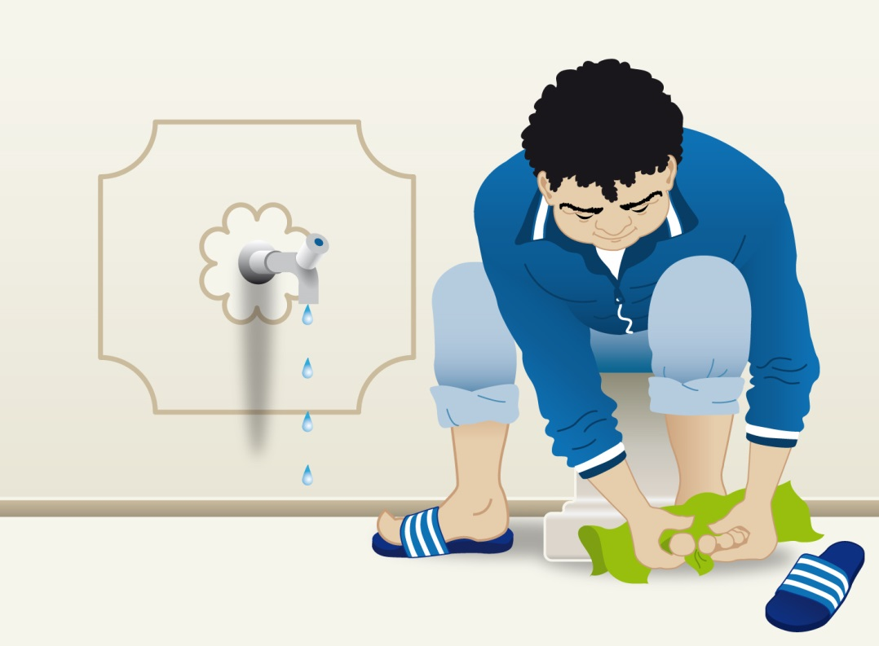
Voeten goed verzorgen
Notes:
Zoals we net zagen kan diabetes problemen geven aan de voeten.
Daarom is het belangrijk om goed voor uw voeten te zorgen.
Loop niet op blote voeten.
Controleer uw voeten op wondjes. Controleer ook goed de onderkant van uw voeten.
Ga naar de huisarts als een wondje aan uw voet niet geneest.
Als u uw voeten wast, bijvoorbeeld tijdens de woedoe (kleine wassing), droog uw voeten daarna goed af, vooral ook tussen de tenen.

Slide 22
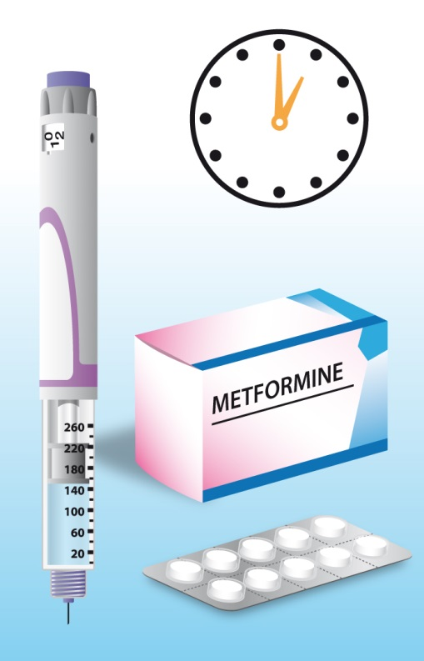
Medicijnen
Neem uw medicijnen op tijd in, elke dag
Notes:
Zoals we net hebben gezien, is hoge bloedsuiker slecht voor de bloedvaten.
Hoge bloedsuiker kan problemen geven aan bijvoorbeeld de ogen, de nieren, de benen en het hart.
Mensen met diabetes hebben medicijnen nodig.
Deze tabletten en/of insuline zorgen ervoor dat de bloedsuiker niet te hoog wordt.
Hierdoor ontstaat minder schade aan de bloedvaten.
Het is belangrijk dat u het advies van uw huisarts of praktijkondersteuner opvolgt.
Gebruik uw medicijnen elke dag op dezelfde tijd.

Slide 23
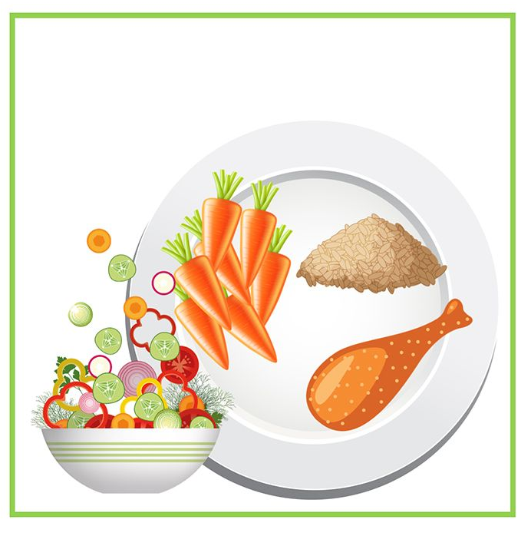
Gezond eten
Notes:
Gezond eten is belangrijk voor iedereen.
Gezond eten is extra belangrijk voor mensen met diabetes.
Gezond eten is goed voor uw bloedsuiker, hart en bloedvaten.
Gezond eten bestaat uit maaltijden met veel groente en een stukje vlees, kip of vis.
Weinig vetten en suikers/ zoetigheden.
Wij zullen u straks meer informatie geven over gezonde voeding.

Slide 24
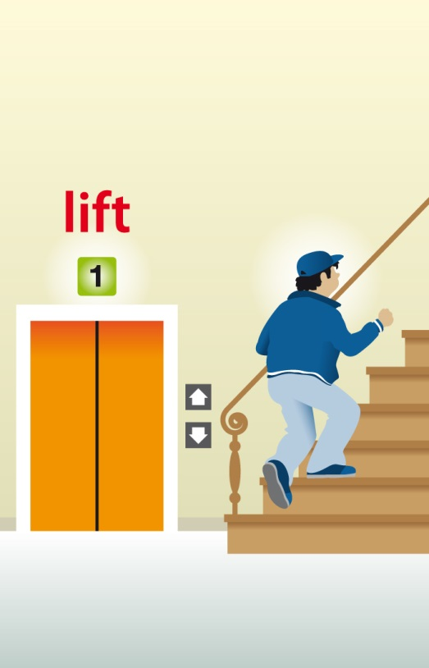
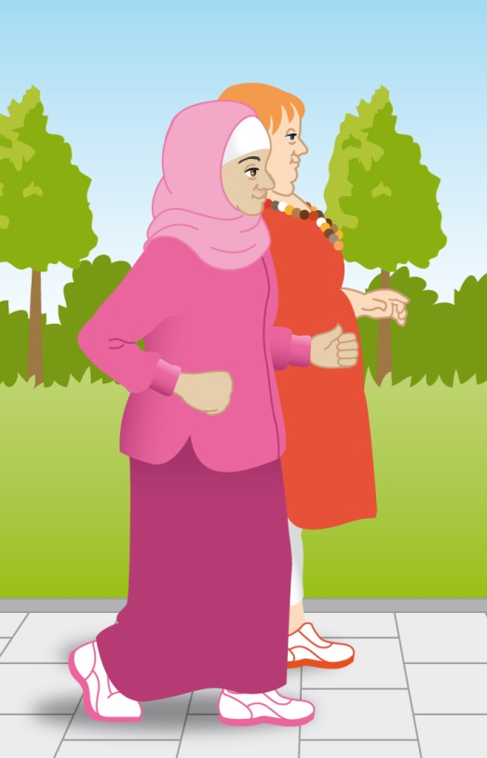
Bewegen
Beweeg elke dag minimaal 30 minuten
Notes:
Elke dag bewegen is belangrijk voor uw gezondheid.
Door bewegen gaat uw bloedsuiker omlaag, blijven uw spieren sterk; stroomt bloed goed door uw bloedvaten en kunt u afvallen.
Het is daarom belangrijk om elke dag minimaal een 30 minuten te bewegen.
U kunt bijvoorbeeld een stevig stuk wandelen in het park.
Haal uw boodschappen lopend of met de fiets.
Neem de trap, niet de roltrap of lift.

Slide 25
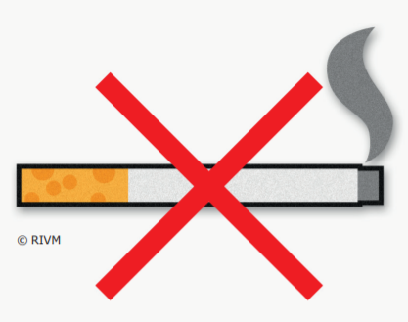
Stoppen met roken
De huisarts of praktijkondersteuner kan u hierbij helpen
Notes:
Roken is erg slecht voor de gezondheid.
Roken kan vele ziektes veroorzaken, zoals problemen aan de bloedvaten en longkanker.
Door roken kunnen uw bloedvaten verstopt raken.
Als een bloedvat in uw hart verstopt raakt, krijgt u een hartaanval. Dat is erg gevaarlijk.
Als u rookt dan is het belangrijk om te stoppen met roken.
Wij weten dat het vaak moeilijk is om te stoppen met roken.
De huisarts of praktijkondersteuner kan u daarbij helpen.

Slide 26

Ramadan
Bloedvaten en hart
Notes:
U krijgt nu adviezen voor de ramadan.
Deze adviezen zijn ook belangrijk als u niet (meer) vast tijdens de ramadan.
De adviezen kunt ook na de ramadan blijven gebruiken om gezond te leven.

Slide 27
Bloedvaten en hart
Wat zijn de mogelijke gevaren
van vasten?
Notes:
Wat zijn de mogelijke gevaren van vasten voor mensen met diabetes?
[korte pauze (5-10 sec) zodat men kan nadenken]

Slide 28
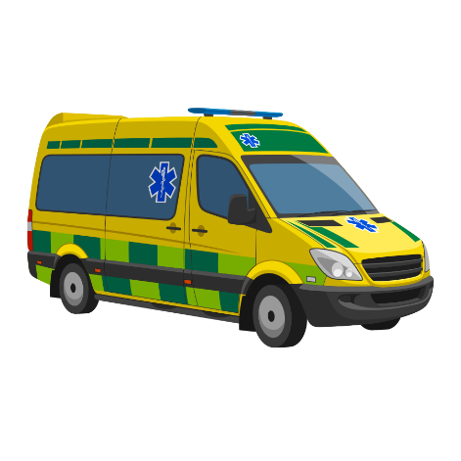
Mogelijke gevaren van vasten
Bloedvaten en hart
Lage bloedsuiker (Hypo)
Hoge bloedsuiker (Hyper)
3. Uitdroging
4. Ziekenhuisopname
Notes:
Vasten kan gevaarlijk zijn voor sommige mensen met diabetes.
Als u lange tijd niets eet, zoals tijdens de ramadan, dan kan uw bloedsuiker te laag worden. Dit noemen we een hypo.
Tijdens de ramadan kan uw bloedsuiker ook te hoog worden. Dit noemen we een hyper.
U kunt een hoge bloedsuiker krijgen, als u tijdens de iftar in één keer teveel eet of veel zoetigheden of deegwaren eet.
Als u tussen de iftar en suhoor niet genoeg (water) drinkt, dan kunt u uitdrogen. Dit risico is in de zomer het grootst.
Dit alles kan ervoor zorgen dat u in het ziekenhuis opgenomen moet worden.

Slide 29
Waardoor kan een lage bloedsuiker ontstaan?
Te weinig of lang niks eten
Teveel tabletten of insuline
Meer bewegen dan normaal
Notes:
Waardoor kan een lage bloedsuiker ontstaan?
[korte pauze (5-10 sec) zodat men kan nadenken]
Een lage bloedsuiker kan komen door:
1. Te weinig of te lang niets eten, zoals tijdens vasten.
2. Meer diabetes tabletten geslikt dan met de arts is afgesproken. Of meer insuline gespoten dan is afgesproken
3. Meer bewogen dan normaal. Vooral als u van te voren niets hebt gegeten.

Slide 30
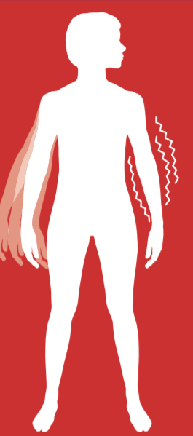
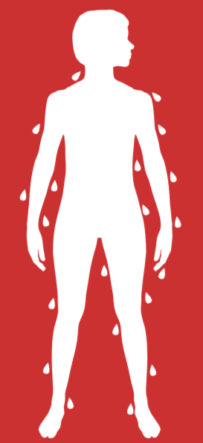
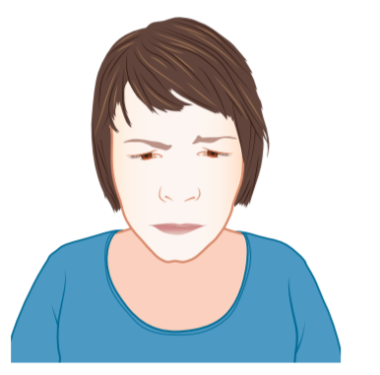
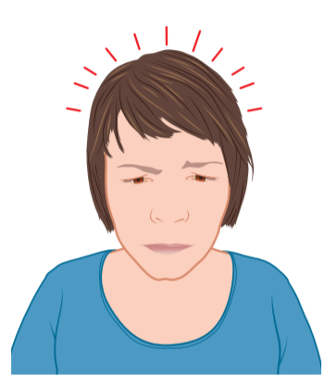
Lage bloedsuiker (hypo)
Trillen en beven
Zweten
Bleek
Hoofdpijn
Notes:
Wat kunt u merken van een lage bloedsuiker?
Als uw bloedsuiker laag is, dan kunt u zich plotseling ziek voelen.
Zoals we op dit plaatje zien kunt u een lage bloedsuiker herkennen aan:
Trillen
Zweten
Hoofdpijn
Bleek zien in het gezicht
Een lage bloedsuiker kunt u ook herkennen aan:
- Duizeligheid
Honger (gevoel)
Opeens boos zijn, of verdrietig of blij (stemmingswisselingen).
U hoeft niet alle deze klachten te hebben.
Niet iedereen heeft dezelfde klachten bij een hypo.
Sommige mensen voelen niet dat ze een lage bloedsuiker hebben.
Het is daarom erg belangrijk om te stoppen met vasten als u een lage bloedsuiker meet.
Dus ook als u zich daarbij niet ziek voelt.
Doorgaan met vasten is gevaarlijk.
U kunt dan flauwvallen of zelfs in coma raken.

Slide 31
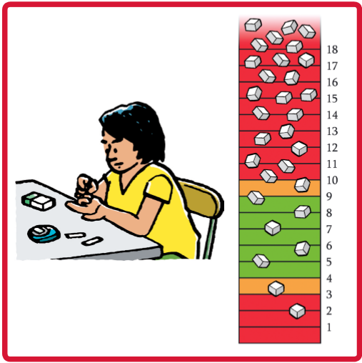
Lage bloedsuiker (hypo)
Bloedsuikermeting verbreekt uw vasten niet!
↓
Hypo
Notes:
Op dit plaatje zien we een vrouw met diabetes die haar bloedsuiker meet met een bloedsuikermeter.
Het meten van uw bloedsuiker tijdens vasten, verbreekt uw vasten niet!
Op het plaatje zien we ook cijfers staan. Deze cijfers geven aan hoeveel suiker er in het bloed zit.
Groen betekent dat uw bloedsuiker goed is. Uw bloedsuiker is dan niet te hoog of te laag. Dat is een bloedsuiker tussen de 4 en 9.
Rood betekent een te hoge of een te lage bloedsuiker.
Als uw bloedsuiker lager is dan 4, dan is uw bloedsuiker te laag.
Dit noemen we een hypo.
Een hypo is gevaarlijk.
Als u een hypo heeft, dan moet dan direct iets zoets eten of drinken.
-------------------------------------------------------------------------------------------------------------------------------------------------------
Informatie voor zorgverlener:
Voor de interactie kunt u onderstaande vragen aan de patiënt stellen.
Deze mevrouw meet een suiker van 3.0.
Is haar bloedsuiker goed?
Deze mevrouw heeft een te lage bloedsuiker.
Dit is gevaarlijk.
Wat moet deze mevrouw doen bij een lage bloedsuiker?
Zie volgende dia.

Slide 32
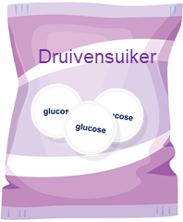
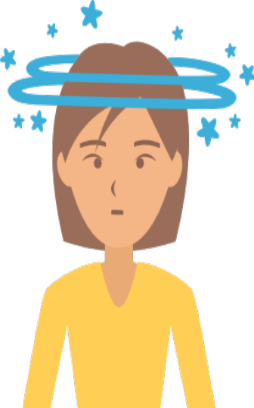
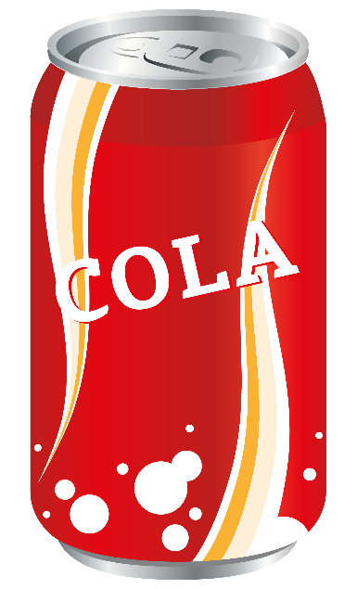

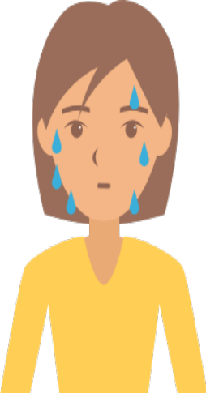
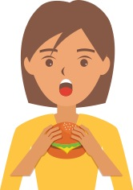


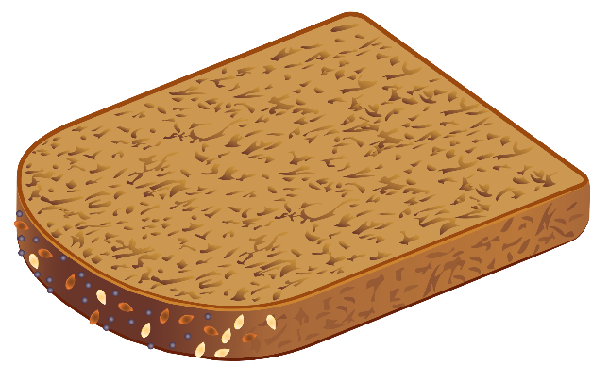
Wat moet u doen bij een lage bloedsuiker?
Notes:
Wat moet u doen als uw bloedsuiker laag is?
Als u klachten heeft die passen bij een lage bloedsuiker of als u een lage bloedsuiker meet, dan is het belangrijk dat u direct iets zoets eet of drinkt.
U kunt bijvoorbeeld 6-7 dextro/ druivensuiker (20 gram) eten;
Of een glas cola, limonade of siroop drinken.
Hierdoor gaat uw bloedsuiker omhoog.
Eet daarna gelijk een kleine maaltijd of een snee brood met kaas of zoet beleg. Dit voorkomt dat uw suiker snel weer daalt.
Ook als het vasten nog maar even duurt, denk dan niet: “ik hou het nog wel even vol” of “ik ga doorvasten omdat het bijna iftar is”.
Doorgaan met vasten is gevaarlijk.
U kunt dan flauwvallen of zelfs in coma raken.
Ga daarom direct wat eten (en verbreek uw vasten).

Slide 33
Waardoor kan een hoge bloedsuiker ontstaan?
Meer eten of drinken dan normaal
Diabetes tabletten vergeten in te nemen
Insuline vergeten te spuiten
Ziek zijn en stress
Notes:
Waardoor kan een hoge bloedsuiker ontstaan?
[korte pauze (5-10 sec) zodat men kan nadenken]
Een hoge bloedsuiker kan komen door:
Meer eten of drinken dan normaal. Vooral als u daarbij minder beweegt dan normaal.
Diabetes tabletten vergeten in te nemen
Insuline vergeten te spuiten
Ziek zijn zoals koorts of buikgriep/ diarree. Hoge bloedsuiker kan ook komen door stress.

Slide 34
Wat kunt u merken van een hoge bloedsuiker?
Wazig of slecht zien
Veel dorst
Moe
Jeuk
Notes:
Wat kunt u merken van een te hoge bloedsuiker?
Hoge bloedsuiker kan klachten geven.
U kunt zich ziek voelen.
Bij een hoge bloedsuiker kunt u last hebben van:
Moeheid
Veel dorst. Als u veel drinkt dan moet u ook meer plassen.
Wazig of slecht zien
Veel jeuk over uw hele lichaam
Droge tong
Bij een hoge bloedsuiker hoeft u niet al deze klachten te hebben.
U kunt bijvoorbeeld 1 of 2 klachten hebben.

Slide 35
Hoge bloedsuiker (hyper)
↑
Hyper
Notes:
Wanneer is uw bloedsuiker hoog?
Als u aan het vasten bent en uw bloedsuiker is 10 of hoger, dan is uw bloedsuiker hoog.
Dit noemen we een hyper.
Als uw bloedsuiker 15 of hoger is, dan is dat erg hoog.
Het is dan belangrijk om uw vasten te verbreken.
Doorgaan met vasten kan gevaarlijk zijn voor uw gezondheid.

Slide 36


Wat moet u doen bij een hoge bloedsuiker?
Water drinken en meer bewegen
Uw diabetes medicijnen gebruiken
3. Dokter bellen als u ziek blijft of uw suiker hoog blijft
Notes:
Wat moet u doen bij een hoge bloedsuiker?
Als u een te hoge bloedsuiker heeft dan is het belangrijk om:
Water te drinken. Verdeel een halve liter water over een periode van één uur. Het is ook goed om meer te bewegen, dit kan ook thuis, bijvoorbeeld traplopen. Hierdoor verbrand u de extra suiker, en wordt uw bloedsuiker lager.
Als u uw diabetes medicijnen niet heeft gebruikt, dan moet u uw medicijnen gebruiken.
Bel de dokter als u zich ziek blijft voelen of als uw suiker hoog blijft.

Slide 37

Wel of niet vasten?
Bloedvaten en hart
Bespreek dit altijd met uw
praktijkondersteuner of huisarts
Notes:
Kan iemand met diabetes wel of niet vasten?
Ieder persoon/mens met diabetes is anders.
Sommige mensen met diabetes kunnen proberen te vasten.
Terwijl sommige mensen met diabetes door hun gezondheid niet kunnen vasten.
Het kan een moeilijke keuze zijn om te bepalen of u wel of niet kunt vasten.
Gelukkig hoeft u deze beslissing niet alleen te nemen.
Uw praktijkondersteuner of huisarts kan u daar goed bij helpen.
Zij weten veel over diabetes en uw gezondheid.
Bespreek daarom altijd ongeveer 2-3 maanden vóór de ramadan met uw praktijkondersteuner of huisarts wat u het best kunt doen.
Als uw praktijkondersteuner of huisarts zegt dat u beter niet kunt vasten omdat dit gevaarlijk is voor uw gezondheid, dan is het goed om dat advies op te volgen.
Wilt u toch (proberen te) vasten, vertel dit dan altijd eerlijk tegen uw praktijkondersteuner of huisarts.
Zij kunnen dan uw medicijnen vóór de ramadan aanpassen.
Zij kunnen ook bepalen of u extra controle nodig heeft tijdens de ramadan
--------------------------------------------------------------------------------------------------------------------------------------------------
Informatie voor zorgverlener:
In het gesprek met de patiënt is het belangrijk dat u naast een duidelijk advies geeft over wel of niet vasten, u de patiënt ook uitleg geeft over het advies dat u heeft gegeven. Dus op basis van welke risicofactoren bent u tot uw advies gekomen voor wel of niet vasten. Patiënten vinden het vaak belangrijk om dit te weten en te begrijpen. Hiermee voorkomt u ook dat patiënten denken dat hen te gemakkelijk het advies wordt gegeven om af te zien van vasten. Dia 38 geeft patiënten een algemene indruk van de risicogroepen en het daarbij behorend advies m.b.t. wel of niet vasten. Dit blijft uiteraard advies op maat.
Probeer de patiënt ook zoveel mogelijk bij het gesprek te betrekken. Zo kunt u de patiënt vragen naar de mogelijke gevaren van vasten. Belangrijk is dat er voldoende ruimte is voor de input van de patiënt en dat er ruimte gecreëerd wordt voor patiënt om eerlijk te kunnen vertellen dat hij/ zij ondanks het medisch advies toch graag zou willen proberen te vasten. Dit om te voorkomen dat er onverantwoord gevast wordt.
U krijgt op deze manier de kans om zo nodig het medicatiebeleid aan te passen en indien nodig in de eerste week van de ramadan een extra contactmoment in te plannen.
Uit focusgroeponderzoek met Marokkaanse en Turkse mensen met T2DM kwam o.a. naar voren dat men graag eerst wil proberen te vasten en als het niet gaat men bereid is het vasten te verbreken (publicatie volgt).

Slide 38
Vraag uw huisarts of praktijkondersteuner tot welke
risicogroep u behoort
Veel gevaar:
Niet vasten
Beetje gevaar:
Vasten proberen, maar stoppen als het niet goed gaat
Notes:
Zoals we eerder hebben besproken, kunnen sommige mensen met diabetes vasten.
Terwijl vasten voor anderen met diabetes gevaarlijk kan zijn.
We zien hier twee cirkels/ rondjes, een rode en een groene cirkel.
Voor de groep mensen in het rode rondje, is vasten gevaarlijk.
Daarom krijgen zij van hun praktijkondersteuner of huisarts het advies om niet te vasten.
Dit zijn bijvoorbeeld mensen met diabetes die vaak hoge of te lage bloedsuikers hebben, mensen die naast suikerziekte ook andere ziekten hebben zoals hart- of nierproblemen.
Of mensen die veel medicijnen en/of insuline gebruiken die niet aangepast kan worden tijdens ramadan.
Het groene rondje geeft de groep mensen aan die wel kunnen proberen te vasten.
Dit zijn bijvoorbeeld mensen met diabetes die goede bloedsuikers hebben, medicijnen gebruiken die de dokter tijdens de ramadan kan aanpassen en/of mensen die behalve diabetes geen andere ziekte hebben.
De praktijkondersteuner of huisarts kan deze groep mensen adviseren om te proberen te vasten.
Dit is een algemene indeling van mensen die kunnen proberen te vasten en mensen die niet kunnen vasten.
Uw dokter of praktijkondersteuner zal u een advies geven dat goed past bij uw gezondheid en situatie.
-------------------------------------------------------------------------------------------------------------------------------------------------
Informatie voor zorgverlener:
Deze dia is bedoeld om patiënten een indruk te geven van hoe zorgverleners tot een advies komen over wel of niet vasten.
Sommige patiënten kunnen de indruk hebben dat zorgverleners alle mensen met diabetes het advies geven om af te zien van vasten, dat dit geen advies op maat is.
De dia illustreert dat zorgverleners een weloverwogen advies geven o.a. op basis van de mate van glycaemische instelling, aanwezigheid van complicaties, co-morbiditeit en medicatiegebruik.
In het gesprek met de patiënt is het belangrijk dat u naast een duidelijk advies geeft over wel of niet vasten, u de patiënt ook uitleg geeft over het advies dat u heeft gegeven. Dus op basis van welke risicofactoren bent u tot uw advies gekomen voor wel of niet vasten. Patiënten vinden het vaak belangrijk om dit te weten en te begrijpen. Hiermee voorkomt u ook dat patiënten denken dat hen te gemakkelijk het advies wordt gegeven om af te zien van vasten.
Probeer de patiënt ook zoveel mogelijk bij het gesprek te betrekken. Zo kunt u de patiënt vragen naar de mogelijke gevaren van vasten. Belangrijk is dat er voldoende ruimte is voor de input van de patiënt en dat er ruimte gecreëerd wordt voor patiënt om eerlijk te kunnen vertellen dat hij/ zij ondanks het medisch advies toch graag zou willen proberen te vasten. Dit om te voorkomen dat er onverantwoord gevast wordt.
U krijgt op deze manier de kans om zo nodig het medicatiebeleid aan te passen en indien nodig in de eerste week van de ramadan een extra contactmoment in te plannen.
Uit focusgroeponderzoek met Marokkaanse en Turkse mensen met T2DM kwam o.a. naar voren dat men graag eerst wil proberen te vasten en als het niet gaat men bereid is het vasten te verbreken (publicatie volgt).

Slide 39
Wat zeggen de islamitische bronnen?
Bloedvaten en hart
Mensen met een chronische ziekte hoeven niet te vasten
U mag uw gezondheid niet in gevaar brengen
Imams zeggen overleg met uw huisarts over de ramadan
Als vasten gevaarlijk voor u is, mag u niet vasten
Als u wilt proberen te vasten, zeg dit eerlijk tegen uw huisarts of praktijkondersteuner.
En als u ziek wordt, dan moet u stoppen met vasten.
Notes:
We begrijpen dat wanneer uw praktijkondersteuner of huisarts zegt dat u niet kunt vasten, dat dat vaak geen leuk nieuws is.
Omdat de ramadan een hele belangrijke maand is in de islam. (Het is o.a. een maand van aanbidding en saamhorigheid).
In de islam is het ook belangrijk om goed voor uw gezondheid te zorgen en uzelf niet in gevaar te brengen.
Daarom hoeven mensen voor wie vasten gevaarlijk kan zijn, niet te vasten. Dit zijn bijvoorbeeld sommige mensen met diabetes.
De imams zullen u adviseren om met uw praktijkondersteuner of huisarts te overleggen of u wel of niet kunt vasten.
Omdat de dokter of praktijkondersteuner kennis heeft over uw gezondheid.
Als uw praktijkondersteuner of dokter zegt dat vasten voor u gevaarlijk is, dan mag u niet vasten.
Wilt u toch proberen te vasten, zeg dit dan altijd eerlijk tegen aan uw praktijkondersteuner of huisarts.
Als u zich tijdens het vasten ziek voelt, dan moet u direct stoppen met vasten.
Doorgaan met vasten kan erg gevaarlijk zijn.

Slide 40
Wat zeggen de islamitische bronnen?
Bloedvaten en hart
"﴿يُرِيدُ اللَّهُ بِكُمُ الْيُسْرَ وَلَا يُرِيدُ بِكُمُ الْعُسْرَ﴾" [ البقرة: 185].
"﴿لَا يُكَلِّفُ اللَّهُ نَفْسًا إِلَّا وُسْعَهَا﴾ " [البقرة: 286].
هكذا قال النبي محمد صلى الله عليه وسلم في حديثه: "إنَّما الأَعمالُ بالنِّيَّات، وإِنَّمَا لِكُلِّ امرئٍ مَا نَوَى ... "‏ [صحيح البخاري وصحيح المسلم].
Notes:
Arabische versie:
Vanuit de islam is er vrijstelling van vasten (roegsa) voor mensen die bijvoorbeeld ziek zijn.
Allah maakt het mensen niet moeilijk.
Zo staat in de koran:
“Allah wenst voor jullie het gemakkelijke en Hij wenst niet voor jullie het ongemak”[Al Baqarah: 185].
“Allah belast geen ziel boven haar vermogen”[Al Baqarah: 286]
In een hadith (overlevering van de profeet Mohammed) staat:
“Voorwaar! De daden worden beoordeeld op basis van de intentie en ieder mens zal alleen dat krijgen wat met zijn intentie samenhangt” [Sahih al Bukhari en Sahih al-Muslim]
Deze hadith laat zien dat uw daden worden beoordeeld op basis van uw intentie.
Dus als u graag wilt vasten (die intentie heeft), maar door uw gezondheid niet kunt vasten, dan zal Allah u dezelfde beloning geven als een persoon die heeft gevast.

Slide 41
Wat zeggen de Islamitische bronnen?
Bloedvaten en hart
“Allah sizin için kolaylık diler, zorluk çekmenizi istemez” [Bakara suresi 185. ayet].
“Allah, kimseyi gücünün yetmeyeceği bir şeyle mükellef tutmaz.” [Bakara suresi 286. ayet].
Resûlu`llâh (s.a.v.) şöyle buyuruyor: “Ameller (in kıymeti) ancak niyetlere göredir. Herkesin niyet ettiği ne ise eline geçecek olan ancak odur [sahih Buhari ve sahih Muslim]”.
Notes:
Turkse versie:
Vanuit de islam is er vrijstelling van vasten voor mensen die bijvoorbeeld ziek zijn.
Allah maakt het mensen niet moeilijk.
Zo staat in de Koran:
“Allah wenst voor jullie het gemakkelijke en Hij wenst niet voor jullie het ongemak”[Al Baqarah: 185].
“Allah belast geen ziel boven haar vermogen”[Al Baqarah: 286]
In een hadith (overlevering van de profeet Mohammed) staat:
“Voorwaar! De daden worden beoordeeld op basis van de intentie en ieder mens zal alleen dat krijgen wat met zijn intentie samenhangt” [Sahih al Bukhari en Sahih al-Muslim]
Deze hadith laat zien dat uw daden worden beoordeeld op basis van uw intentie.
Dus als u graag wilt vasten (die intentie heeft), maar door uw gezondheid niet kunt vasten, dan zal Allah u dezelfde beloning geven als een persoon die heeft gevast.

Slide 42
Kunt u niet vasten?
Bloedvaten en hart
Vraag uw imam wat u moet doen (Fidyah)
Notes:
Als u niet vast, dan kunt u uw imam vragen hoeveel fidyah u moet betalen.
U kunt hem ook vragen wat u kunt doen als het voor u moeilijk is om dit te betalen.
-------------------------------------------------------------------------------------------------------------------------------------------------
Informatie voor zorgverlener:
Fidyah = het bedrag dat wordt betaald voor iedere dag waarop niet wordt gevast. Dit bedrag is t.b.v. een maaltijd voor een persoon die zich dit financieel niet kan veroorloven.
Per jaar wordt bepaald hoe hoog het bedrag van de Fidyah is, meestal ligt het bedrag rond de 5 euro per dag.
Als men zich de fidyah financieel niet kan veroorloven, dan kan men daarvan vrijgesteld worden. De patiënt kan daarover een imam consulteren.

Slide 43



Ook als u niet vast, kunt u meedoen aan de ramadan
Het is de maand waarin de Koran werd neergedaald
De ramadan staat daarom in het teken van aanbidding en bezinning
Notes:
Ook als u niet kunt vasten, kunt u nog meedoen aan de ramadan/ de beloning van de ramadan krijgen.
Vasten is een belangrijk deel van de ramadan, maar deze bestaat niet alleen uit vasten.
Zo staat in de Koran dat de ramadan de maand is waarin de Koran werd neergedaald.
“Ramadan is de maand waarin de koran werd neergedaald.” [al-Baqarah 2:185]
De ramadan staat daarom in het teken van aanbidding en Allah dankbaar zijn.
U kunt dit op verschillende manieren doen.
U kunt bijvoorbeeld meer Koran lezen of meer bidden.
U kunt meer dua (smeekbedes) doen.
Of u kunt anderen helpen die vasten, door bijvoorbeeld een iftar voor hen te verzorgen.
U kunt natuurlijk ook gezellig mee-eten met uw familie. Het is wel belangrijk dat u goed blijft letten op wat u eet.
Zodat uw bloedsuiker niet te hoog wordt en u niet zwaarder wordt.
-----------------------------------------------------------------------------------------------------------------------------------------------------
Informatie voor zorgverlener:
Aanvullende informatie
De ramadan is o.a. een maand van aanbidding, bezinning en staat in het teken van o.a. zelfreflectie en zelfverbetering.
Zo is uit een belangrijke islamitische bron overgeleverd dat de profeet Mohammed heeft gezegd:
"Whoever does not give up forged speech and evil actions, Allah is not in need of his leaving his food and drink (i.e. Allah will not accept his fasting.)“Sahih al-Bukhari 31/127
Turks:
“Yalan konuşmayı bırakmayan, yalanla amel etmekten kaçınmayan kimsenin kendini aç ve susuz bırakmasına Allah’ın ihtiyacı yoktur.”[3] Müslim, Sıyam, 13/81
De ramadan kan bij uitstek het moment zijn waarop men de slechtere gewoontes kan afleren en goede gewoontes kan aanleren, zoals stoppen met roken en gezonder eten/ leven.

Slide 44
Bloedvaten en hart
Ramadan adviezen
Notes:
U krijgt nu belangrijke informatie voor de ramadan.
Deze adviezen zijn belangrijk voor mensen die vasten tijdens de ramadan.
Maar ook voor mensen die niet (meer) vasten.
Deze adviezen kunnen u ook helpen om ook na de ramadan gezonder te leven met diabetes.

Slide 45




Stop meteen met vasten
Ziek
2. Hypo
3. Hyper
Notes:
Als u zich ziek voelt tijdens het vasten, dan is het belangrijk dat u direct stopt met vasten.
U kunt dan een te hoge of een te lage bloedsuiker hebben.
Doorgaan met vasten kan gevaarlijk zijn.

Slide 46

Bloedsuiker meten
1. Als u zich ziek voelt
2. Als de dokter dat met u heeft afgesproken
Notes:
Meet uw bloedsuiker als u zich ziek voelt.
Of als uw praktijkondersteuner of huisarts u heeft geadviseerd om tijdens de ramadan uw bloedsuiker te meten.
Deze zal u dan vertellen hoe u dit het beste kunt doen.
Het meten van uw bloedsuiker verbreekt het vasten niet.
Heeft u thuis geen bloedsuiker dan is het belangrijk dat u de dokter belt als u zich niet goed voelt.

Slide 47




Lichaamsbeweging tijdens ramadan
Normale beweging of lichte sport is goed
Matige/ zware sport tijdens ramadan is
niet goed
Notes:
Ook tijdens de ramadan is het belangrijk om elke dag te bewegen.
U kunt bijvoorbeeld een half uur wandelen of fietsen.
Doe tijdens het vasten geen zware sport, zoals hardlopen of fitnessen.
Hierdoor kan uw bloedsuiker te laag worden.
Als u gewend bent om te sporten, dan kunt u dat het beste na de iftar doen.
Als u het Taraweeh gebed (= extra avond/nachtgebed tjidens de ramadan) in de moskee doet, dan is het goed om een dadel mee te nemen en een flesje water zodat u iedere keer een beetje water kunt drinken.

Slide 48

Medicatie
Vraag uw dokter of apotheker altijd om advies
Verander of stop nooit zelf uw medicijnen!
Notes:
Gebruikt u medicijnen en wilt u vasten tijdens de ramadan?
Vraag uw huisarts of apotheker om advies.
Zij kunnen u advies geven over hoe u uw diabetes medicijnen kunt gebruiken tijdens ramadan.
Zij kunnen u ook advies geven over hoe u bijvoorbeeld medicijnen voor uw hart, hoge bloeddruk of schildklier tijdens de ramadan kunt gebruiken.
Verander of stop nooit zelf uw medicijnen.
Dit kan erg gevaarlijk zijn.

Slide 49
Bloedvaten en hart
Ramadan voedingsadviezen
Notes:
We gaan het nu hebben over voeding tijdens de ramadan.
Deze adviezen zijn ook belangrijk voor na de ramadan. Dus belangrijk voor het hele jaar.

Slide 50

Marokkaanse keuken
Notes:
We zien hier een voorbeeld van eten dat vaak tijdens de ramadan worden gemaakt, zoals jullie weten chebakia (Marokkaanse honingkoekjes), harira (soep), bagrir en msemen (Marokkaanse pannenkoek).
Dit is erg lekker, maar niet allemaal gezond.
U kunt bijvoorbeeld tijdens de iftar één dadel en een klein stukje chebakia bij de harira eten.
Daarnaast kunt u één deeghapje kiezen, bijvoorbeeld 1 bagrir óf 1 melwi/ msemen óf een loempia of bladerdeeg.
Belangrijk is dat u hier maar eentje van eet, omdat er ook suiker in deegwaren zit.
----------------------------------------------------------------------------------------------------------------------------------------------
Informatie voor zorgverlener:
Voorbeeld van een “iftartafel” uit de Marokkaanse keuken.
Voor de interactie kunt u de groep/ patiënt vragen:
Is dit eten gezond?
Wat zou u hiervan eten tijdens de ramadan/ iftar?

Slide 51









Turkse keuken
Notes:
We zien hier een voorbeeld van eten dat vaak tijdens de ramadan worden gegeten, zoals brood, bulgur en baklava (Turkse honing/suikerkoekjes).
Dit is erg lekker, maar niet allemaal gezond.
--------------------------------------------------------------------------------------------------------------------------------------------
Informatie voor zorgverlener:
Voorbeeld van een “iftartafel” uit de Turkse keuken.
Voor de interactie kunt u de groep/ patiënt vragen:
Is dit eten gezond?
Wat zou u hiervan eten tijdens de ramadan/ iftar?

Slide 52
Eet niet te veel
Bloedvaten en hart
Notes:
Het eerste advies is om tijdens de iftar niet te veel te eten. Dus niet eten tot u helemaal vol zit (verzadigd bent).
Dit advies heeft ook de profeet Mohammed gegeven.
Zoals we op de foto zien is 1/3 van de maag bedoeld voor eten, 1/3 voor water en 1/3 deel van de maag blijft vrij om gemakkelijk te kunnen ademen.
Overlevering van de profeet Mohammed (hadith):
“…maar als hij meer moet eten, laat hem dan één derde (van zijn maag) met zijn voedsel vullen, één derde met zijn drinken en laat hem één derde leeg laten om gemakkelijk te kunnen ademen”[Tirmidhi].

Slide 53

Eet niet te veel
Notes:
In het groene vak ziet u een voorbeeld van een gezonde maaltijd. Deze bestaat uit: veel groenten, extra rauwe groenten (salade), 1 stuk kip (1 portie vis of mager vlees is ook goed) en weinig rijst.
Gebruik een kleine portie zetmeel zoals rijst of pasta of bulgur, bij voorkeur in volkoren/bruine vorm.
In het rode vak ziet u een maaltijd die u beter niet kunt eten. Deze maaltijd bestaat uit: heel weinig groenten, en juist veel rijst, er wordt zelfs een tweede keer opgeschept.
Het is ook niet goed om er brood bij te eten: kies óf voor rijst, pasta of bulgur, óf voor brood, dus maar één keer.

Slide 54

Eet niet te veel
Notes:
Zoals we eerder hebben gezegd, is het belangrijk om niet veel te eten.
Op dit plaatje ziet u in de groene vakken de goede hoeveelheden. In de rode vakken zijn de hoeveelheden te groot.
Als u bijvoorbeeld rijst, pasta of bulgur wilt eten, neemt er dan niet te veel van. De hoeveelheid in het rode vak is te groot.
Ook kunt u het beste kiezen voor zilvervliesrijst of volkoren bulgur of pasta.
Neem 1 dadel per dag in plaats van meer dadels. Maximaal 3 dadels per dag.
Als u chebakia, baklava of andere zoetigheden wilt eten, neem dan niet meer dan één per dag.

Slide 55

Notes:
We zien hier een bord in 3 stukjes verdeeld.
Het groene stuk is voor groente. Dat is dus de helft van het bord. U kunt deze vullen met verschillende soorten groenten.
Een kwart van het bord is bedoeld voor bijvoorbeeld rijst OF brood OF aardappelen OF peulvruchten. En bij voorkeur in volkoren/ bruine vorm.
En een kwart van het bord met kip, magere vlees of vis.

Slide 56

Notes:
- Tijdens de ramadan is het belangrijk dat u het eten goed verdeeld over de tijd tussen de iftar en suhoor.
U kunt bij de iftar bijvoorbeeld beginnen met 1 dadel en 1 kom soep, eventueel met 1 sneetje of stukje volkorenbrood.
Gebruik bij voorkeur geen soep die dik gebonden is met bloem, meel of andere zetmeelproducten.
Tip: is de soep dik gebonden? Neem dan geen zetmeelgerecht zoals brood of pannenkoek.
U kunt kiezen uit één deeghapje, bijvoorbeeld 1 bagrir of msemen (Marokkaanse pannenkoek) of 1 gevulde bladerdeeg of 1 loempia of 1 (Turkse) pizza.
Daarna is het belangrijk om een “gewone” maaltijd te eten. Deze bestaat uit één bord met veel groente en bijvoorbeeld een beetje rijst, bulgur of aardappelen en een stuk vlees, kip of vis, zoals we net hebben besproken (ZIE DIA 55).
Kies bij voorkeur voor de volkoren/bruine vorm. Neem geen brood samen met bulgur of pasta.
- Na de Taraweeh (extra avondgebeden tijdens de ramadan) kunt u uit 1 of meer van de volgende voorbeelden kiezen:
1 stuk fruit, 1 lepel ongezouten noten, 1 volkoren cracker met kaas, 1 schaaltje met tomaten, komkommer en sla of eventueel 1 deeghapje gevuld met kaas of kip.
- Het is erg belangrijk dat u ook bij de suhoor eet!
Als u dit niet doet, dan kunt u overdag sneller een lage bloedsuiker krijgen.
U kunt bijvoorbeeld 2 sneetjes volkorenbrood eten met een beetje olijfolie of kaas, 1 gekookt ei en een schaaltje rauwkost (salade) met tomaten, komkommer en sla.
En een schaaltje yoghurt met bijvoorbeeld havermout en/of nootjes.
- Het ook belangrijk dat u tussen iftar en suhoor genoeg drinkt.

Slide 57

Drink 1.5 liter per dag
Notes:
Het is belangrijk dat u genoeg drinkt tussen de iftar en suhoor.
Begin wel eerst met eten. Als u begint met veel te drinken, kunt u niet meer eten.
We adviseren om 1.5 liter per dag te drinken. Dit zijn 10 kopjes of glazen per dag.
Neem dranken zonder suiker.
Het beste is water drinken.
Gebruik koffie en thee tijdens het vasten het liefst met mate, bijvoorbeeld 1 glas koffie en thee per dag, neem vooral water.

Slide 58

Drink de goede dranken
Notes:
In het groene vak ziet u een voorbeeld van wat u kunt drinken.
Het beste is water. Of thee en koffie zonder suiker.
Als u toch frisdranken wilt drinken dan kunt u kiezen voor de light of zero variant, maar let op ook daarin zit nog veel suiker.
Wees zuinig met suiker, dat is slecht voor de diabetes.
Zoals we in het rode vak zien: in frisdrank, vruchtensap en zoete thee zit veel suiker.

Slide 59

Drink geen vruchtensap
2,5
5
7,5
suikerklontjes
Notes:
Fruit is gezond, maar ook in fruit zit suiker.
In vruchtensap zit dus ook suiker.
Dit plaatje laat zien hoeveel suiker er in vruchtensap zit.
Als u één sinaasappel in een glas perst dan is het alsof u 2,5 suikerklontjes heeft gegeten.
Als een klein glaasje sinaasappelsap drinkt, daar zitten 2 sinaasappels in, dan is het alsof u 5 suikerklontjes heeft gegeten.
En als u een groot glas sinaasappelsap drinkt, daar zitten 3 sinaasappels in, dan is dat alsof u 7,5 suikerklontjes heeft gegeten.
Dit geldt dus voor sinaasappelsap (maar ook voor andere sappen, bijvoorbeeld appelsap) uit een pak en ook als u het zelf perst.

Slide 60



Zout geeft dorst
Notes:
Pas op met zout.
Doe geen extra zout in het eten.
In olijven en soep zit ook veel zout.
Dit veroorzaakt de volgende dag veel dorst.
Zout kan ook hoge bloeddruk geven.

Slide 61




Chebakia of Baklava
=
Appel + bord groenten + ei + glas melk
Notes:
In dit plaatje zien we hoeveel suiker er in 1 stukje chebakia of baklava zit.
Als u 1 chebakia of baklava eet, dan is dat alsof u; 1 appel, één bord groenten en 1 ei heeft gegeten. En een glas melk hebt gedronken.
Eet daarom niet meer dan één stukje chebakia of baklava per dag!
----------------------------------------------------------------------------------------------------------------------------------------------
Informatie voor zorgverlener:
Deze dia illustreert dat één stuk chebakia of baklava overeenkomt met de som van onderstaande voedingsmiddelen qua calorieën.
Een stuk chebakia of baklava bevat 339kcal, dit komt overeen met het eten van een appel, 250 gram groente, 1 ei en het drinken van een glas melk van 200ml (=309kcal).

Slide 62





Gedroogd of vers fruit
evenveel energie (kcal)
evenveel koolhydraten
!
Notes:
De hoeveelheid suiker in 1 stuk vers fruit is hetzelfde als in 1 stukje gedroogd fruit.
Een verse abrikoos heeft evenveel suiker als een gedroogd abrikoos.
Dit geldt ook voor anderen vruchten zoals pruimen en vijgen.
Gedroogd fruit ziet er kleiner uit, omdat het vocht uit het fruit is gehaald, de hoeveelheid suiker blijft hetzelfde als een verse stuk fruit.
Ook in Turks fruit zit veel suiker.
------------------------------------------------------------------------------------------------------------------------------------------------
Informatie voor zorgverlener:
Bij gedroogd fruit is het vocht in het fruit weg, de hoeveelheid suiker en calorieën per stuk blijft hetzelfde. 1 verse vijg bevat ongeveer evenveel koolhydraten of suikerklontjes als 1 gedroogde vijg. Dit geldt ook voor abrikozen, pruimen etc.
Hierbij is het belangrijk om de verhouding van de gedroogde vrucht t.o.v. het fruit in gedachte te houden.

Slide 63

Notes:
Hier zien we nog een keer dat in vers en gedroogd fruit evenveel suiker (en calorieën) zit.
Als u bijvoorbeeld 3 verse abrikozen eet, dan is dat hetzelfde als het eten van 3 gedroogde abrikozen, OF hetzelfde als 1 sinaasappel, OF hetzelfde aan 2 mandarijntje OF hetzelfde als 1 appel OF 1 stukje watermeloen eten.
----------------------------------------------------------------------------------------------------------------------------------------------
Informatie voor zorgverlener:
In 1 gedroogde vrucht zit net zoveel suiker als in 1 verse vrucht. Dus 1 gedroogde abrikoos of pruim of dadel bevat evenveel suiker als 1 verse abrikoos of 1 pruim of dadel. 3 abrikozen bevatten evenveel suiker als 1 sinaasappel of 2 mandarijnen of 1 appel of 200 gram watermeloen.

Slide 64







Voorbeelden 1 x gedroogd fruit
(1 eetlepel)
Bloedvaten en hart
4 suikerklontjes
Notes:
In 3 gedroogde dadels, 3 abrikozen, 3 pruimen of 1 eetlepel rozijnen zit net zoveel suiker als in 4 suikerklontjes (16 gram koolhydraten).
Dit is hetzelfde als één stuk fruit, bijvoorbeeld 1 appel of 1 kleine stukje watermeloen.
Eet niet meer dan drie gedroogde vruchten per dag.
Eet bijvoorbeeld 3 kleine dadels per dag.
Als u kiest voor de medjoul (grote) dadel, eet daar dan maar eentje van.
U kunt de gedroogde vruchten ook combineren. Bijvoorbeeld 1 dadel en 2 vijgen.
Belangrijk is dat u niet meer dan 3 stuks per dag eet.
-------------------------------------------------------------------------------------------------------------------------------------------------
Informatie voor zorgverlener:
NB: benadrukken dat het hier gaat om in totaal drie stuks gedroogd fruit per dag (combineren mag natuurlijk, vb. 1 dadel, 1 vijg en een abrikoos).

Slide 65





Eet 2 stuks fruit per dag
Bloedvaten en hart
2x vers fruit
OF
1x vers en 1x gedroogd fruit
Notes:
Zoals we hebben besproken, in fruit zit suiker.
Fruit is ook gezond, omdat er bijvoorbeeld vitamines in zitten.
Daarom is het belangrijk dat u 2 stuks fruit per dag eet. Bijvoorbeeld 1 appel en 1 stukje watermeloen.
Als u tijdens de ramadan bijvoorbeeld elke dag 3 dadels eet, dan kunt u er nog 1 stukje fruit per dag bij eten.
Anders kan uw bloedsuiker te hoog worden.
------------------------------------------------------------------------------------------------------------------------------------------------
Informatie voor zorgverlener:
1 stuk vers fruit kunt u ook vervangen door 1x gedroogd fruit. Dus of 2x vers fruit, of 1 x vers fruit en 1x gedroogd fruit.

Slide 66





Eind ramadanfeest
(Eid-al-Fitr/Suikerfeest)
Notes:
Ook na de ramadan, bijvoorbeeld tijdens het Einde ramadanfeest (Suikerfeest, Eid-al-Fitr) is het belangrijk om goed op uw bloedsuiker te letten.
Eet niet teveel en ook niet teveel zoetigheden zodat uw bloedsuiker niet hoog wordt.
Het is ook belangrijk om op uw gewicht te letten.
Zodat u niet zwaarder wordt. Dat is niet goed voor uw gezondheid.
Maak dus goede voedingskeuze en kies de juiste hoeveelheid voeding.

Slide 67
Na de ramadan
1. Bespreek uw ervaring met uw praktijkondersteuner of huisarts
2. Medicijnen aanpassen naar schema van voor de ramadan
Notes:
Het is goed om na de ramadan, bij uw eerstvolgende diabetescontrole, uw praktijkondersteuner of huisarts te vertellen hoe de ramadan is gegaan.
Is het allemaal goed gegaan? Vond u iets moeilijk tijdens de ramadan?
Zij kunnen dan bijvoorbeeld met u meedenken hoe het de volgende ramadan beter kan gaan.
Als u tijdens de ramadan uw medicijnen anders moest gebruiken, dan is het belangrijk om na de ramadan uw medicijnen weer te gebruiken zoals u dat vóór de ramadan deed.
Als u vragen heeft over uw medicijnen, bel dan uw huisarts of apotheker.

Slide 68

Goed leven met diabetes is een hele kunst!
Diëtist
Belangrijk is:
Gezond eten
Goed bewegen
Samenwerken met uw dokter
Alles wat u vandaag leert is voor altijd belangrijk. Dus ook na de ramadan!
Notes:
Deze informatie kan u helpen om de rest van uw leven beter met diabetes te kunnen omgaan/ leven.
Dit is niet altijd even makkelijk in uw leven toe te passen.
Maar als het u lukt om gezonder te leven dan kunt u trots zijn op uzelf.
Gezond leven met diabetes betekent:
Gezond en gevarieerd eten, veel groenten, 2 stuks fruit per dag en oppassen met suikers, zout en vetten.
Drink geen vruchtensap of limonade. Drink thee en koffie zonder suiker.
Heeft u behoefte aan extra voedingsadviezen vraag dan uw huisarts om een verwijzing naar een diëtist (dit wordt meestal vergoed door de zorgverzekeraar).
Genoeg bewegen, dat betekent elke dag minimaal 30 minuten bewegen;
Samen met uw praktijkondersteuner of huisarts tijdens de diabetescontroles bespreken hoe het gaat;
En gebruik uw medicijnen zoals de dokter of praktijkondersteuner met u heeft afgesproken.
--------------------------------------------------------------------------------------------------------------------------------------------
Informatie voor zorgverlener:
Het doel van dit programma is tweeledig: enerzijds om mensen met diabetes te helpen een weloverwogen keuze te maken over wel of niet vasten en indien men wil vasten hen van informatie te voorzien zodat zij een gezondere en veiligere ramadanperiode kunnen hebben. En anderzijds om mensen met diabetes te empoweren tot algehele betere diabeteszelfmanagement, waarbij de ramadan daar een mooie mogelijkheid voor kan zijn.

Slide 69


Eetadvieskaarten (met uitleg)
Handig tijdens bijvoorbeeld
uitleg aan familieleden
het spreekuur
Gratis te downloaden op
www.eetstoplicht.nl
Notes:
Voor meer informatie over voedingsadviezen kunt u op www. eetstoplicht.nl gratis kaarten downloaden met plaatjes en tekst.
U kunt op www. eetstoplicht.nl ook video’s vinden met meer adviezen over voeding in Klassiek Arabisch, Turks en Nederlands.

Slide 70

Auteursrecht en illustraties
Op de illustraties en de tekst van deze presentatie rust auteursrecht. Het gebruik van de illustraties en de tekst op een andere manier dan in deze presentatie is niet toegestaan.©2021
Illustraties:
iStock
De illustraties uit het handboek ’Ik heb diabetes, wat kan ik doen?’ van Pharos, www.pharos.nl/diabetes, zijn gemaakt door; Medical Visuals, Maartje Kunen en Anke Nobel illustraties
PratenPlaten over diabetes
Asma Bouchareb
Siham Bouchareb
Petra Elders
Elise Kuipers
Corien Maljaars
Notes:
Met dank aan Hester van Bommel van Pharos en de Associatie Marokkaanse Artsen Nederland (AMAN) voor hun inhoudelijke feedback op deze presentatie.
Voor vragen over deze presentatie kunt u contact opnemen met Siham Bouchareb: s.bouchareb@amsterdamumc.nl

Slide 71

Ramadan Mubarak!
Ramazanınız Mübarek olsun!
Een gezegende ramadan toegewenst!
Notes:
De ramadan kan een mooi moment zijn om uzelf te trainen bewuster en gezonder te leven, zodat u dit ook na de ramadan kunt blijven doen. Dus deze adviezen zijn belangrijk om het hele jaar zo gezond mogelijk te kunnen leven met diabetes.
Wij wensen u een gezegende ramadan (=ramadan mubarak in het Arabisch en Ramazanınız Mübarek olsun in het Turks)!

